Slide 1
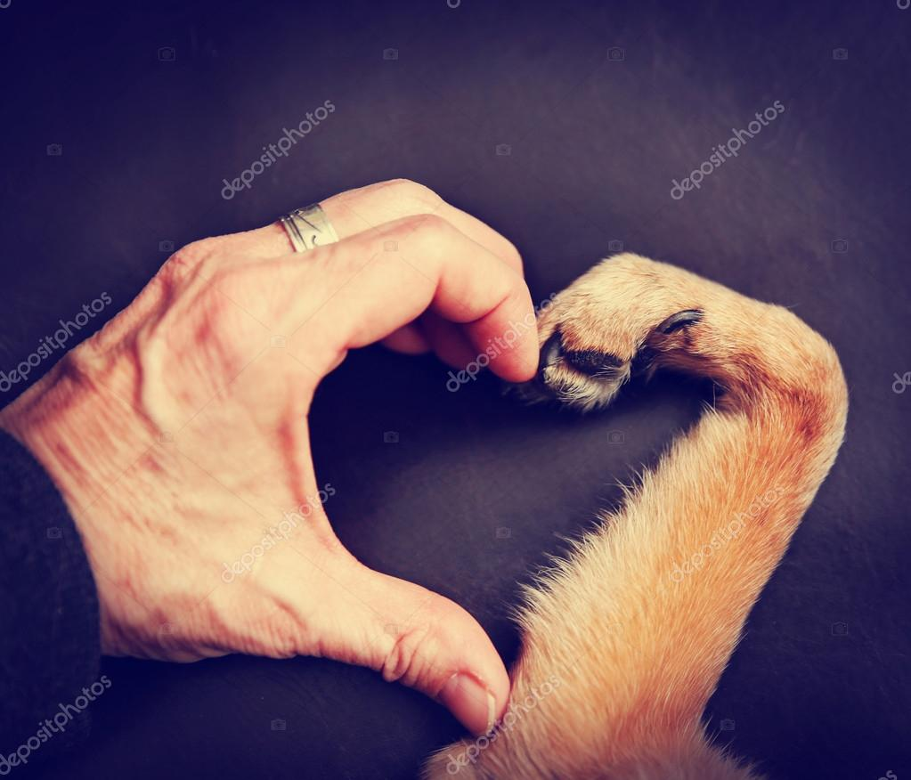
Викторина: «Собака — друг человека»

Slide 2
Друзей не выбирают ради моды!
Ведь красота душевная без лиц!
И верность не зависит от породы!
А преданность собачья — без границ!
Тема: Собаки —
герои мультипликации

Slide 3
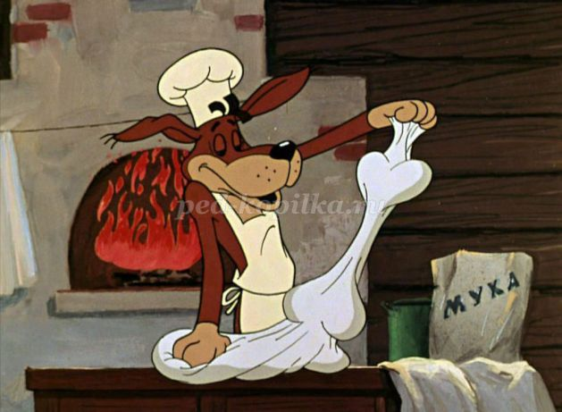
1. Пёс неизвестной породы, друг дяди Фёдора и кота Матроскина.

Slide 4
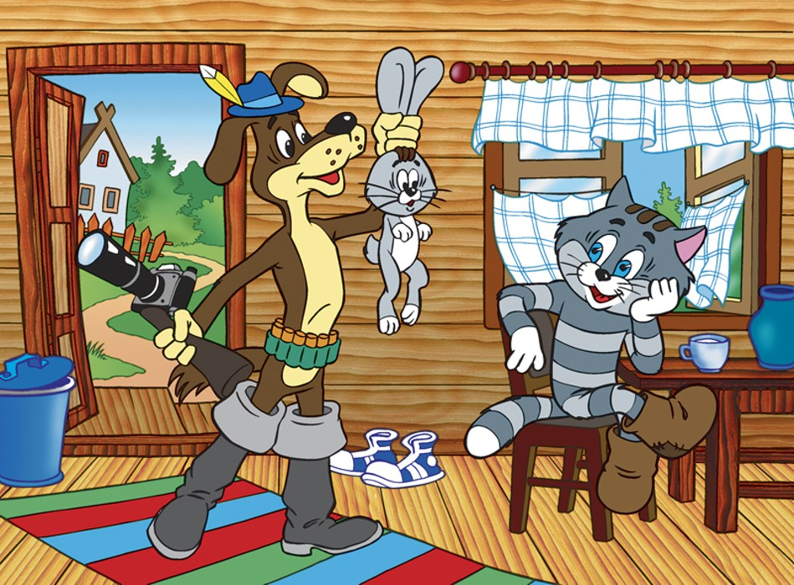
Мультфильм «Каникулы в Простоквашино». (Шарик)

Slide 5
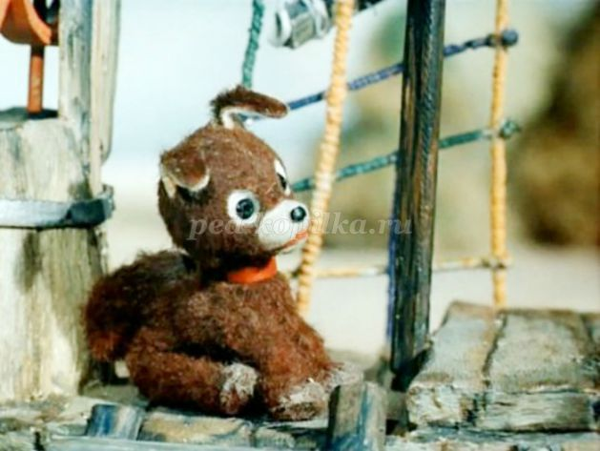
2. Собачка девочки Элли

Slide 6
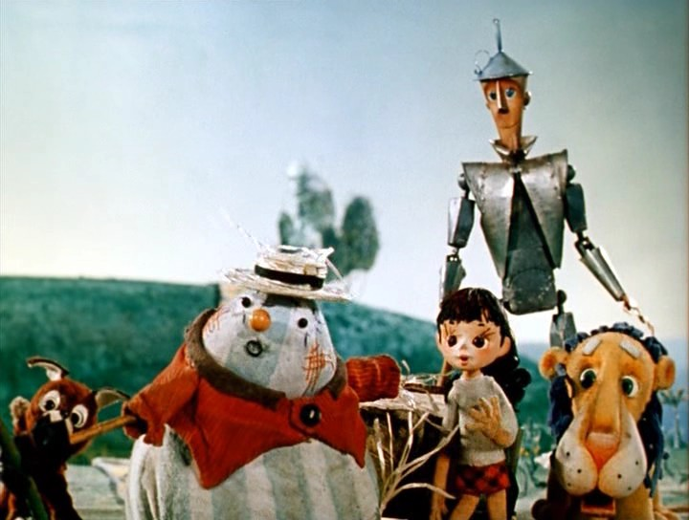
Мультфильм «Волшебник Изумрудного города».
(Тотошка)

Slide 7
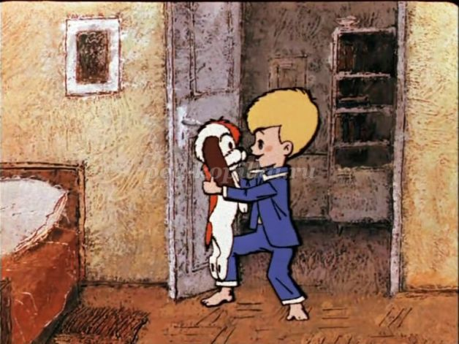
3. Щенок таксы, которого подарили Малышу на День рождения.

Slide 8
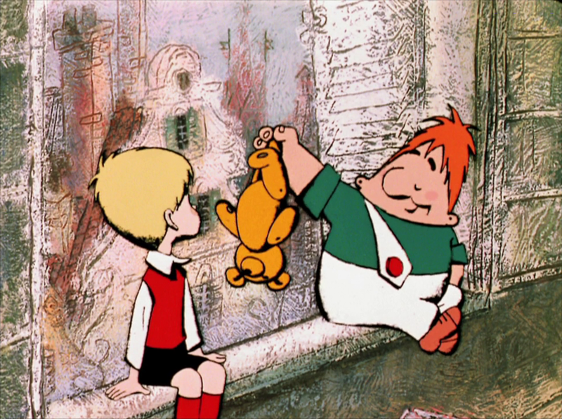
Мультфильм «Малыш и Карлсон». (Бимбо)

Slide 9
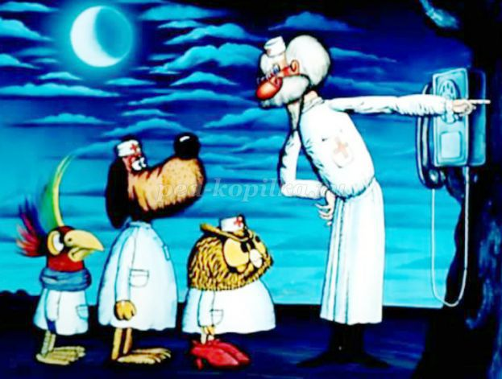
4. Собака — помощница доктора Айболита.

Slide 10
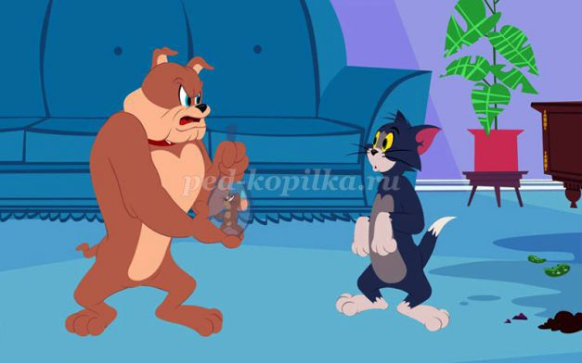
5. Бульдог

Slide 11
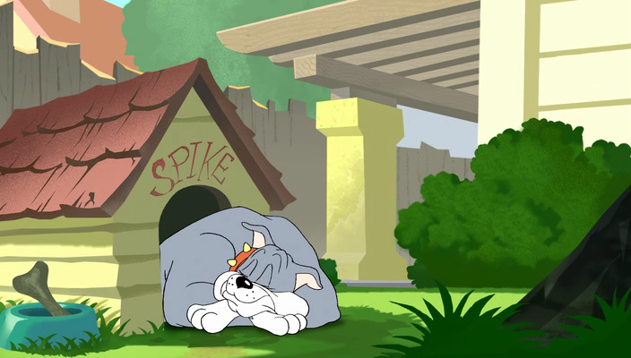
Из мультфильма «Том и Джери». (Спайк)

Slide 12
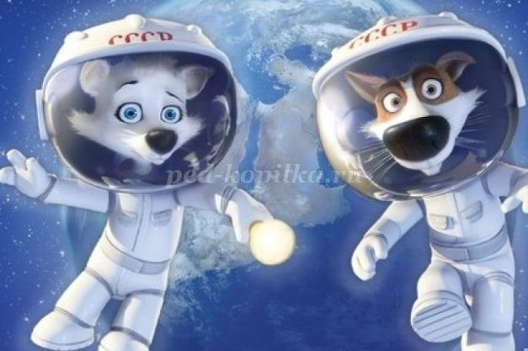
6. Собаки-космонавты

Slide 13
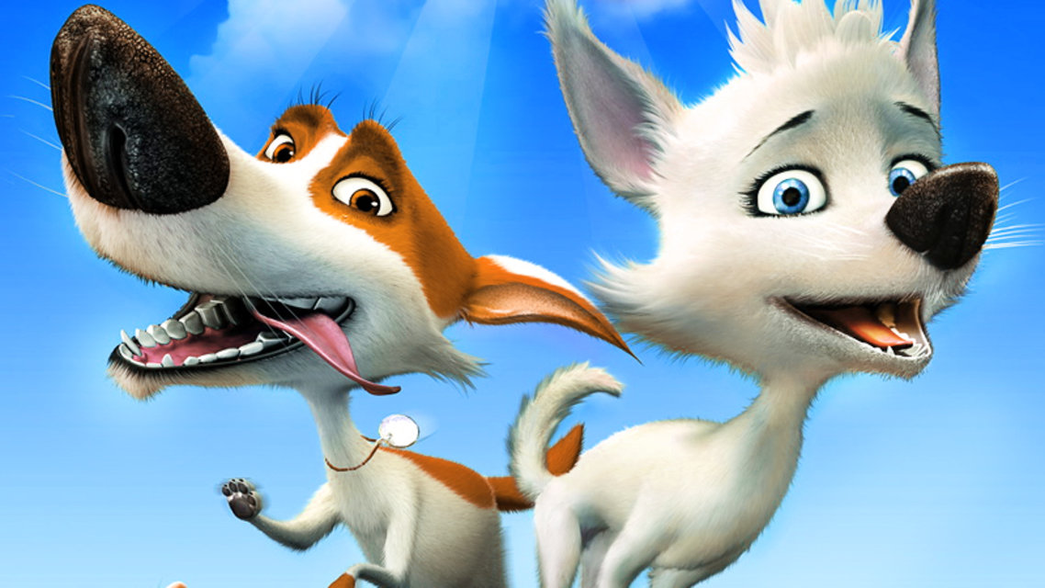
Из мультфильма «Звёздные собаки».
(Белка и Стрелка)

Slide 14
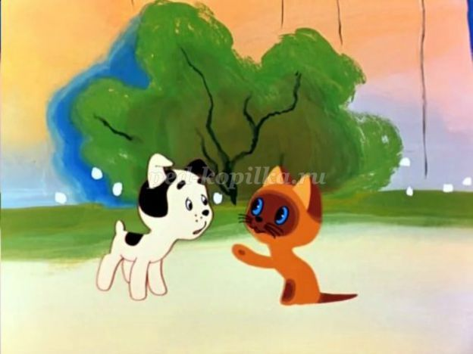
7. Кличка щенка

Slide 15
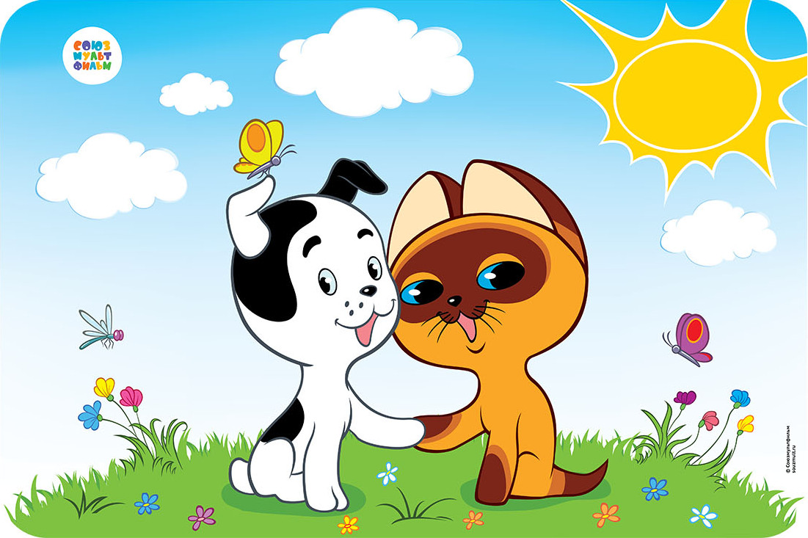
Из мультфильма «Котенок по имени Гав». (Шарик)

Slide 16
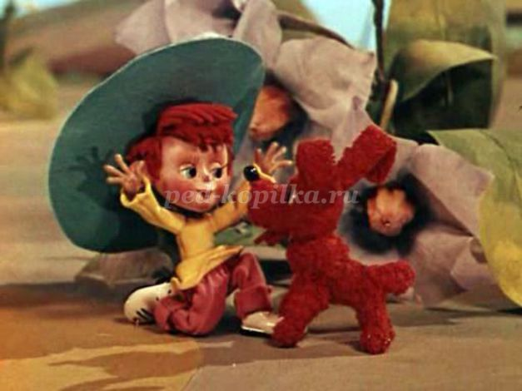
8. Собака, хозяином которой был охотник Пулька.

Slide 17
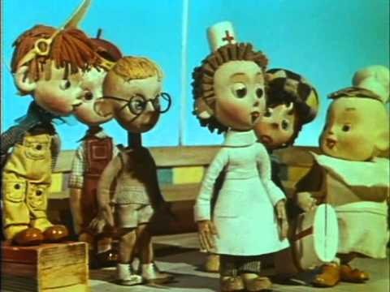
Мультфильм «Приключения Незнайки и его друзей». (Булька)

Slide 18
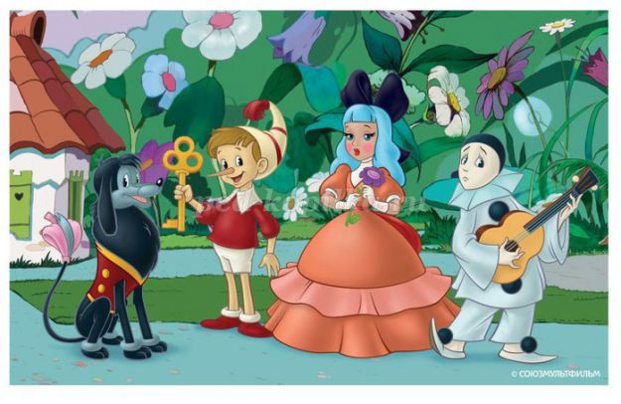
10. Пудель — верный друг Мальвины.

Slide 19
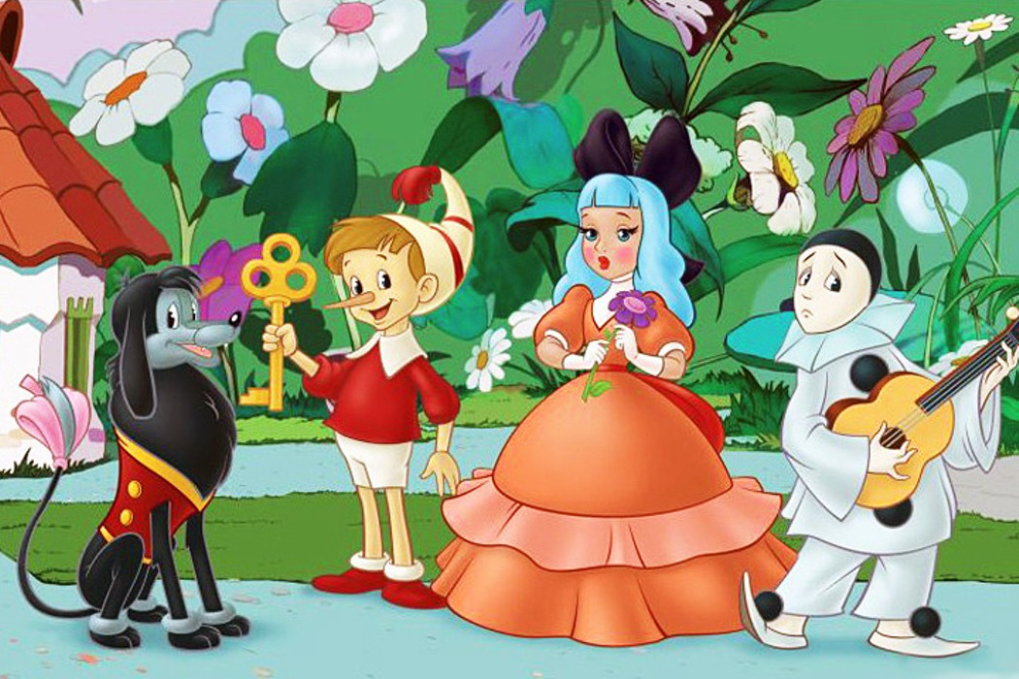
Мультфильм «Приключения Буратино». (Артемон)

Slide 20
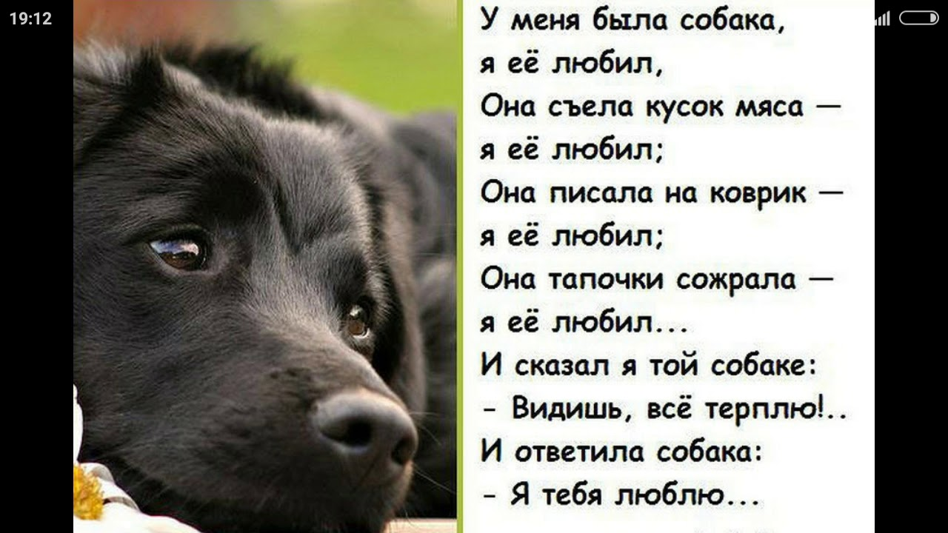
Собака - лучший друг человека!

Slide 21
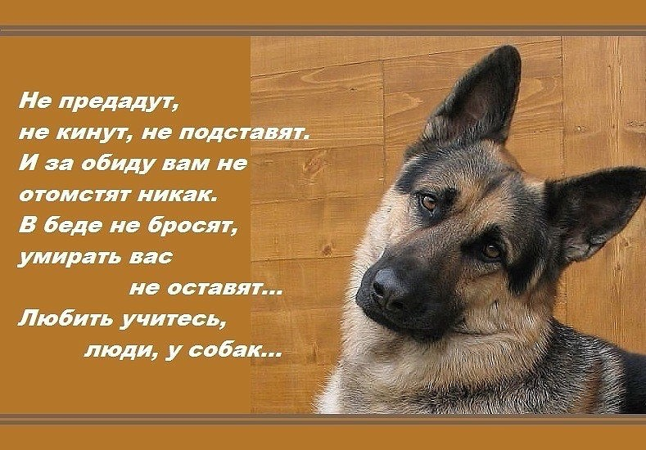
Только они будут тебя всегда ждать — злым, усталым, печальным, радостным, всё равно… Лишь бы ты пришёл.

